Slide 1

Sistema de Cajero Automático Técnicas de Programación 2019-1 Marquez Eduardo Mendoza Andres Norman Saldaña

Slide 2
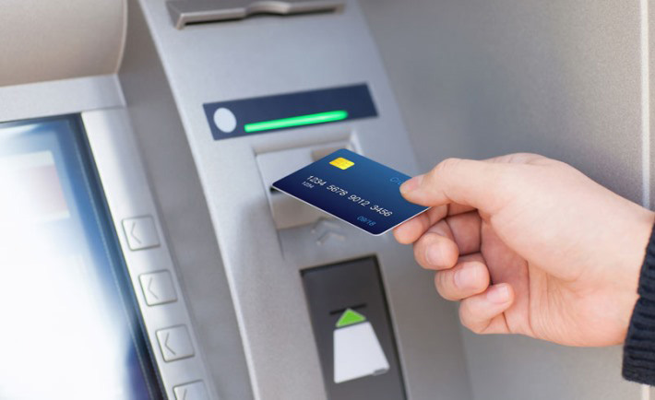
Sistema de Cajero Automático en C#, Arduino y XAMMP
Descripción del Proyecto
Un sistema de manejo de Bases de Datos Bancarias con Interfaz de Usuario C# y Arduino.
El sistema será capaz de leer tarjetas de Debito y Crédito de la institución Bancaria BANFI, con un sistema de seguridad basada en cifrado de contraseñas, usuarios, saldos etc.
El sistema de Lectura será controlado por Arduino y pasara a comunicarse con la PC mediante los puertos seriales.
El sistema de Base de Datos se montara en un servidor local en un Sistema Operativo Windows con un paquete de software XAMPP (Windows, Apache, MySQL, PHP, Perl).
También se diseñaran y programaran las Tarjeta con códigos y números cifrados.

Slide 3
Objetivos
Diseñar e Implementar un sistema de seguridad de Datos Bancarios
Crear una Interfaz de Usuario amigable con las necesidades de los clientes
Diseñar e Implementar Tarjetas bancarias y un sistema Arduino para su lectura.
Conformar todo en un proyecto con uso del Modelo Vista Controlador para crear un sistema bancario completo

Slide 4
La experiencia del Usuario y su seguridad es lo que mas nos interesa

Slide 5



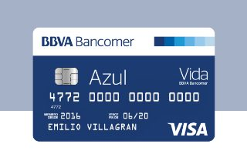
Tecnologias a Implementar
Microsoft Visual Studio C para la interfaz de Usuario.
Esto se diseñara con ayuda del asistente de Windows Forms
Sistema de Reconocimiento de Datos de Tarjetas con Arduino, usar tarjetas
con contactos metálicos que envíen la información a través de un Pic16f538 programado en PIC C Compiler
(tarjetas inteligentes). Se usara comunicación serial
Una Base de Datos relacional con un manejador MySQL, gestionado por
PHPMyadmin (XAMPP) en un servidor local

Slide 6
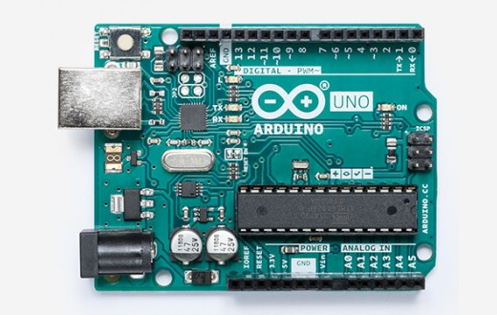
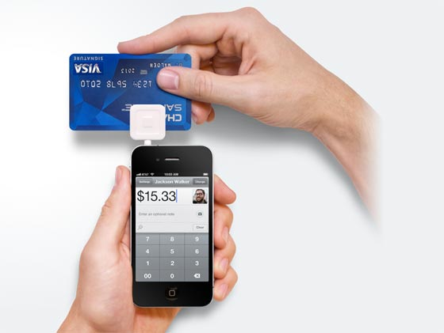
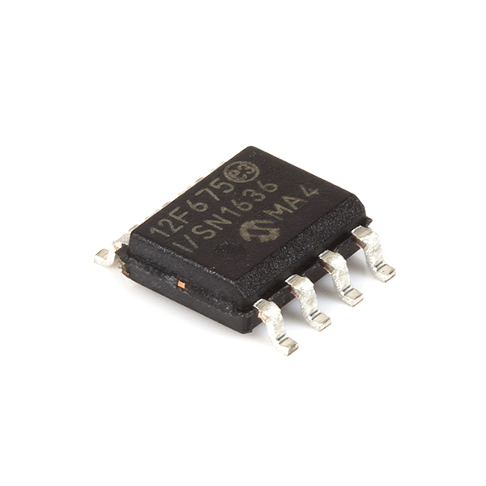
Tecnologias a Implementar

Slide 7
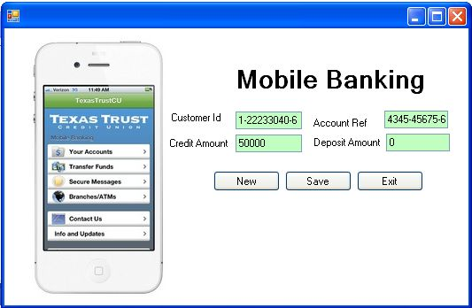
Tecnologias a Implementar

Slide 8
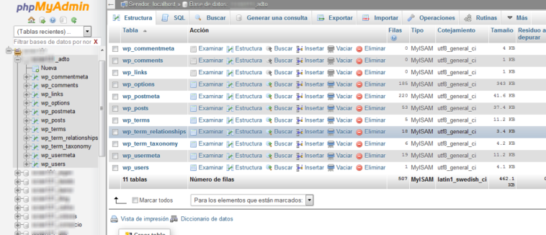
Tecnologias a Implementar

Slide 9

¿Cómo lo vera el usuario?

Slide 10
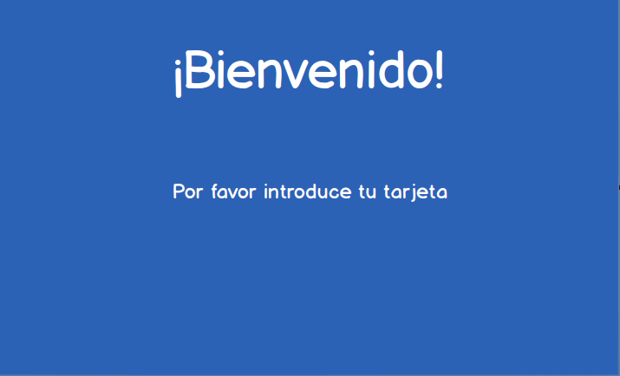
Mockup
Place your screenshot here
Interfaz de Usuario

Slide 11
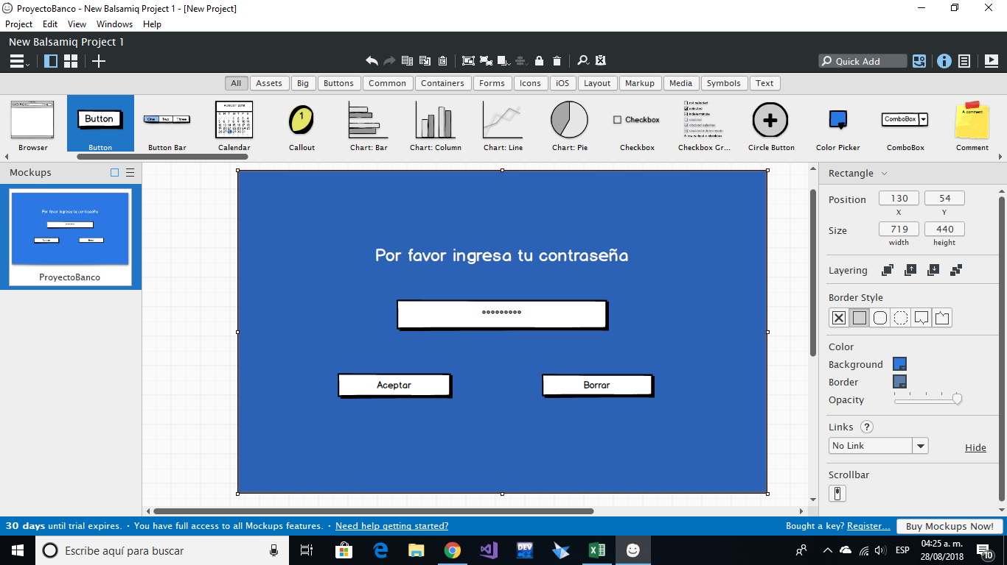
Mockup
Place your screenshot here
Interfaz de Usuario

Slide 12
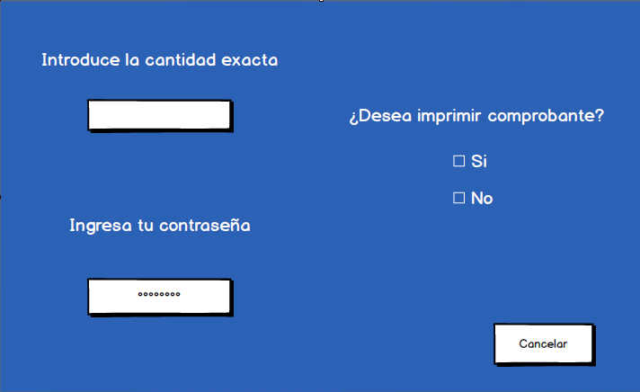
Mockup
Place your screenshot here
Interfaz de Usuario

Slide 13
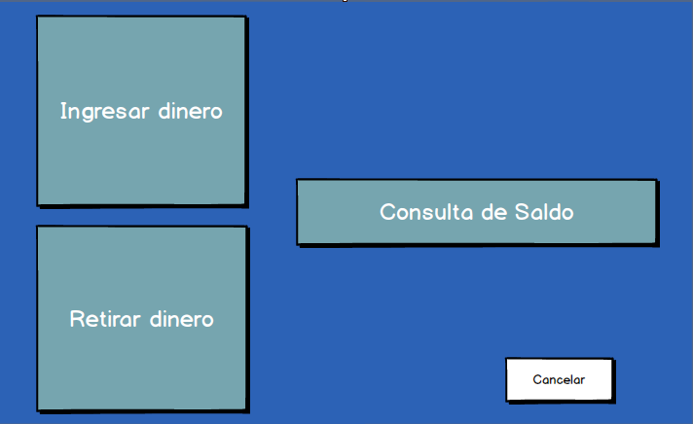
Mockup
Place your screenshot here
Interfaz de Usuario

Slide 14
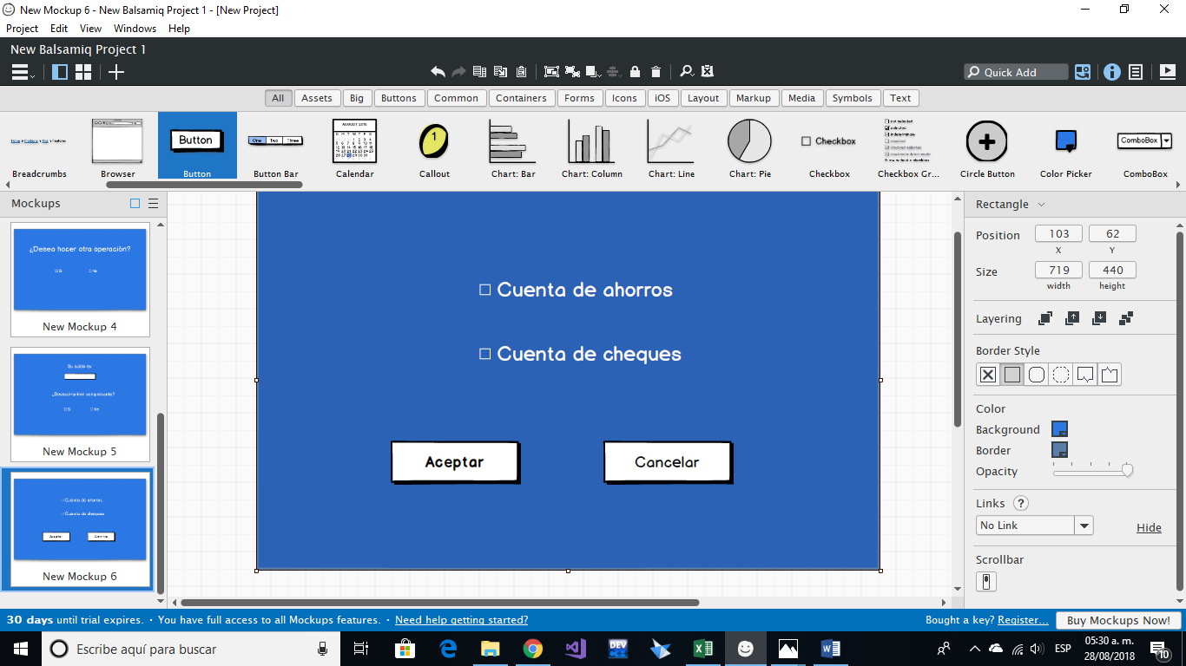
Mockup
Place your screenshot here
Interfaz de Usuario

Slide 15
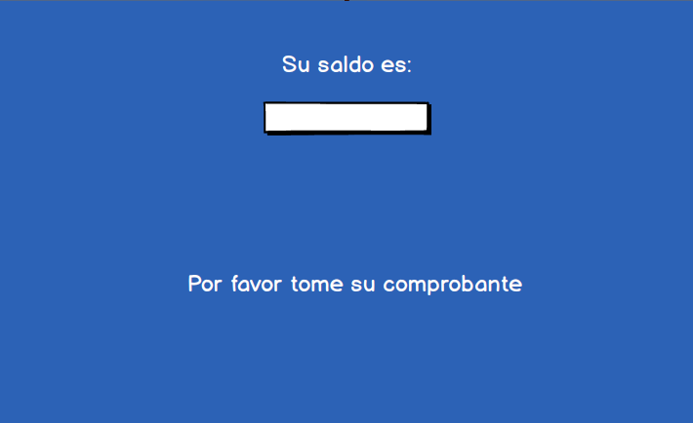
Mockup
Place your screenshot here
Interfaz de Usuario

Slide 16
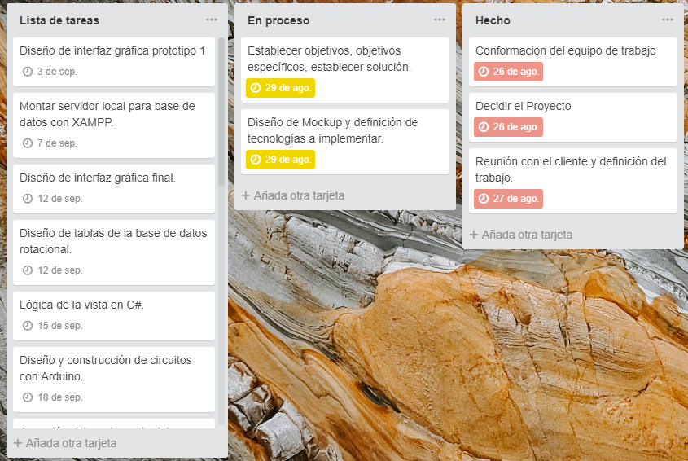
Plan de Trabajo Trello

Slide 17
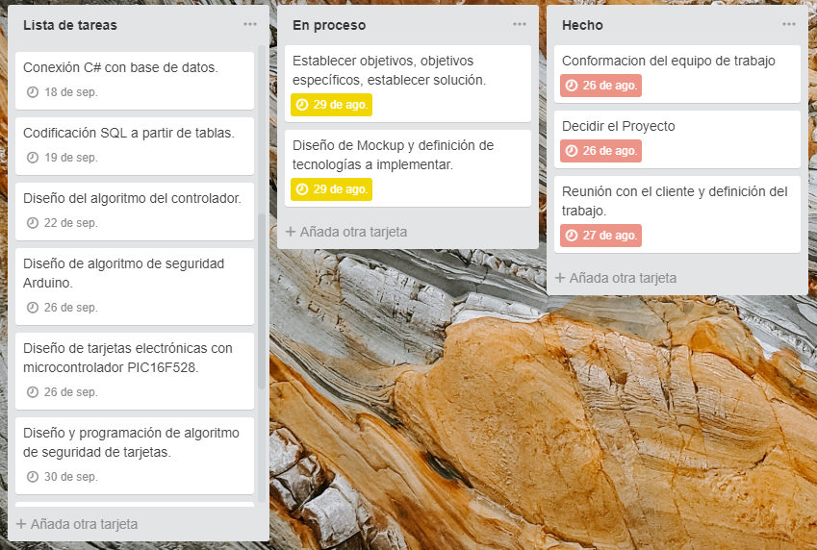
Plan de Trabajo Trello

Slide 18
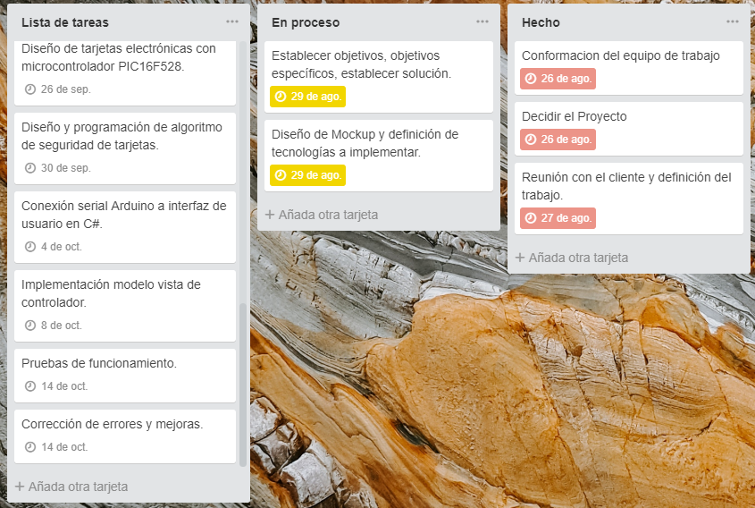
Plan de Trabajo Trello

